Slide 1
6. 함수와 함수형 프로그래밍
Subtitle
Name

Slide 2
Contents
함수
유효범위 규칙
클로저
장식자
생성기
코루틴
기타

Slide 3


함수
함수 : 실행문을 묶어서 하나의 블록으로 만든후 이름을 붙인것.
함수의 호출 : 함수의 이름을 먼저 적고 바로 이러서 함수 인수들의 튜플을 쓰는 방식으로 호출(인수의 개수와 순서는 함수에서 정의한 것과 일치)
함수에 기본값을 가지는 매개변수가 있으면 그 매개변수와 뒤에 따라 나오는 모든 매개변수는 생략 가능

Slide 4
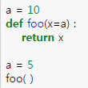
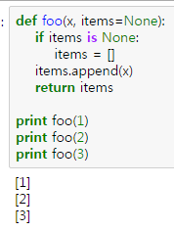
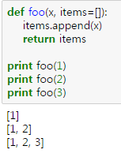
함수
기본 매개변수 값은 항상 함수를 정의할 때 지정한 객체로 설정
변경 가능한 객체를 기본 값으로 지정할 경우
기본 인수가 이전 호출 때의 변경사항을 담고 있음
기본값으로 None을 지정하고, 추가 검사를 해줌

Slide 5


함수
매개변수 이름 앞에 별표(*)를 추가하면 여러 개의 매개변수를 받을수 있음
튜플 args를 매개변수인것 처럼 함수에 전달 하려면 함수를 호출할때 *args 문법을 사용
남아있는 모든 인수가 튜플로서 args 변수에 저장됨

Slide 6

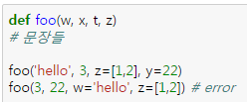
함수
키워드 인수 : 함수 인수를 전달할 때 각 매개변수의 이름과 값을 지정하는 인수
위치 인수와 키워드 인수는 함수를 호출할 때 같이 쓸수 있음
매개변수의 순서는 중요하지 않음

Slide 7
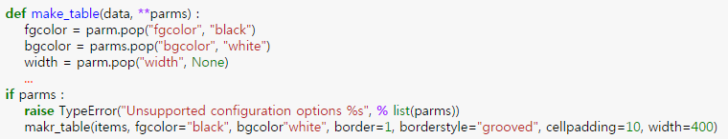
함수의 마지막 이름이 **로 시작하는 경우, 모든 추가 인수들이 사전으로 구성되어 함수에 전달.
구성옵션이 몇 개가 될지 알 수 없는 상황에서 많은 수의 옵션을 받아들여야 하지만 매개변수들을 직접 나열하기는 어려울 때 유용함

Slide 8
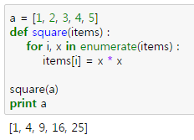
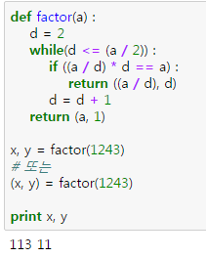
매개변수 전달 과 반환 값
매개변수 : 함수를 호출할 때 전달된 입력 객체를 참조하는 이름.
Return문 : 값을 반환. 반환할 값을 지정하지 않거나
return문을 생략하면 None 객체가 반환됨.
(여러값을 반환하여면 튜풀에 넣어서 반환)
변경 가능한 객체가 함수에 전달되어 그 값이 변경되면 원래의 객체값에도 반영됨
-> 입력 값을 변경하거나 프로그램의 다른 부분을 변경할수 있음

Slide 9
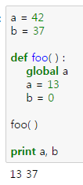
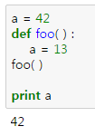
유효 범위 규칙
함수가 실행될 때마다 새로운 local 네임스페이스 가 생성.
Local 네임스페이스는 매개 변수의 이름과 함수 몸체 안에서 할당된 변수의 이름을 담은 내부적인 실행환경을 나타냄
함수 안에서 변수 값을 할당 하면 변수는 항상 함수의 local 네임스페이스에 묶임.
그 결과 함수 몸체에 있는 변수 a는 밖에 있는 변수 a가 아니라 13이라는 값을 담은 완전히 새로운 객체를 가리킴
global 문 사용
global은 어떤 이름이 전역 네임 스페이스에 속함을 선언.
Global문은 전역변수를 수정할 때 사용하고, 함수 몸체 어느곳에서나 나타날 수 있고 반복적으로 사용 가능

Slide 10
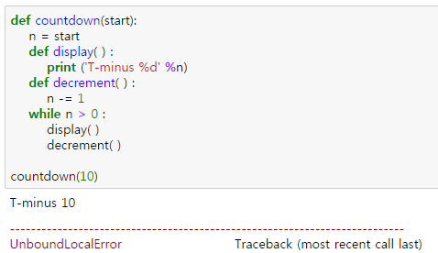
유효 범위 규칙
파이썬은 중첩함수를 지원
중첩함수 안의 변수 이름은 어휘 유효 범위(lexical scoping)에 따라 찾아짐
-> 먼저 local 유효 범위에서 찾고 다음으로 가장 안쪽 유효범위부터 가장 바깥쪽 유효 범위까지 모든 둘러싸는 바깥함수의 유효범위에서 찾음
아무것도 찾지 못하면 이전처럼 global 네임스페이스와 local 네임 스페이스를 검사함
둘러싸는 유효범위에 있는 이름에 접근 할 수는 있지만, 가장 안쪽의 유효범위와 global 네임스페이스에 있는 변수에만 값을 재할당 할수 있다.
따라서, 바깥쪽 함수에서 정의된 local 변수의 값을 안쪽 함수에서 다시 할당 할 수 없다.
=> 변경하고자 하는 값을 리스트나 사전에 넣으면 된다.(실습)

Slide 11

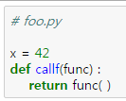
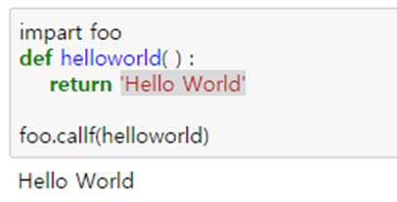
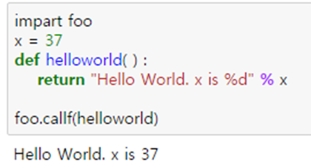
객체와 클로저 함수
파이썬에서 함수는 1급 객체임. : 함수가 다른 함수의 인수로 전달될 수 있고, 자료구조 안에 들어갈 수도 있으며, 함수의 결과로서 반환될수도 있음.
함수가 데이터로 취급될 때에는 함수가 정의된 곳 주변환경정보가 함께 저장
X가 foo.py에서 정의되고, 실제로 helloworld( )가 호출된 곳도 foo.py이지만 출력된 값은 정의된 42가 아님

Slide 12
객체와 클로저 함수
클로저(closure) : 함수를 구성하는 문장과 실행 환경을 함께 묶은것
모르갔다!@!!!!

Slide 14


장식자
장식자(decorator) : 다른 함수나 클래스를 포장하는것이 주 목적인 함수(일종의 함수 wrapping, 함수를 바깥에서 한번 쌈아
장식자는 함수를 변경함. 장식자는 함수를 변경하는 함수.

Slide 16
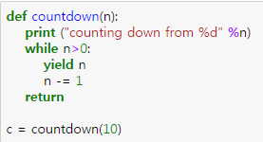
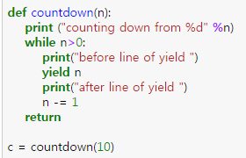
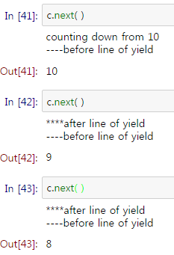
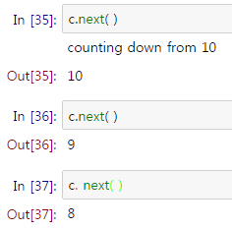
생성기와 yield
함수에서 yield 를 사용하면 생성기(generator)라고 불리는 객체를 정의한다.
생성기는 반복해서 사용할 값들을 생성하는 함수
아무 코드도 실행되지 않고, 생성기 객체가 반환되어 next( )가 호출될때마다 함수를 실햄함
Next( )가 호출되면 생성기 함수는 yield문까지 실행.
Yield문은 결과를 생성하고 next( )가 다시 호출되기 전까지 함수 실행이 중단됨.
함수 실행은 yield 바로 다음에 나오는 문장에서 재개됨

Slide 17
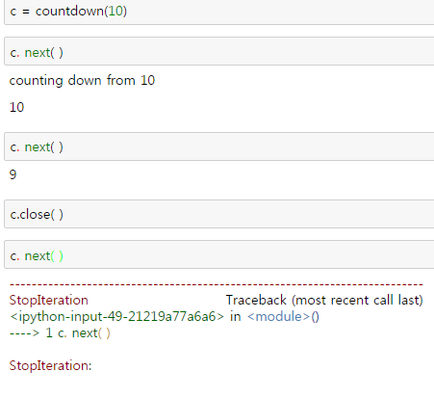
생성기와 yield
생성기가 더 이상 사용도지 않거나 삭제될 경우 close( )를 호출

Slide 18
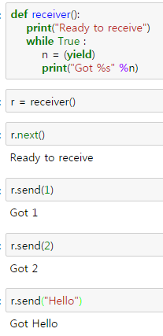
코루틴과 yield 표현식
코루틴(doroutine) : 함수안에서 yield 문을 대입 연산자의 오른쪽에 나타내어 사용. 생성기와 함수의 작동 방식이 유사함
처음 next( ) 함수 호출은 코루틴이 첫번째 yield 표현식으로 이끄는 문장들을 실행하게 하는데 필요.
이 시점에서 코루틴은 실행을 중단하고 연관된 생성기 객체 r의 send( ) 메서드를 통해 값이 보내지길 기다임.
Send( ) 를 통해 전달된 값은 코루틴 안의 (yield) 표현식에 의해 반환됨. 값을 받으면 코루틴은 다음 yield문까지 문장을 실행함

Slide 19
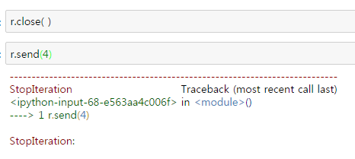
코루틴과 yield 표현식
코루틴은 직접 종료시키거나 스스로 종료하는 경우가 아니라면 보통 계속해서 실행됨 - close( ) 메서드를 호출하여 입력값 스트림 종료

Slide 20
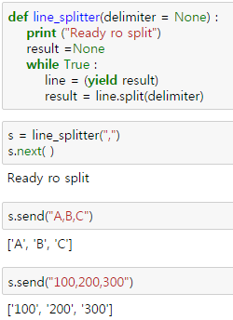
코루틴과 yield 표현식
Yield 표현식에 값을 줄 경우 값을 받는 동시에 반환됨
첫번째로 next( ) 호출을 하면 코루틴이 (yield result)까지 진행하고 result의 기본 값인 None을 반환함
이러지는 send( ) 의 호출에서는 받은 값을 line에 저장하고 분할해서 result에 넣음. 즉 send( )의 반환값은 send( )에 전달된 값을 받는 역할을 수행한 yield 표현식의 값이 아니라 그 다음 yield 표현식의 값임

Slide 21
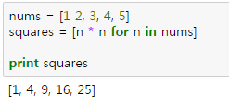
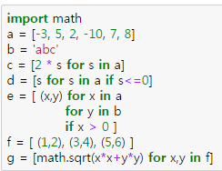
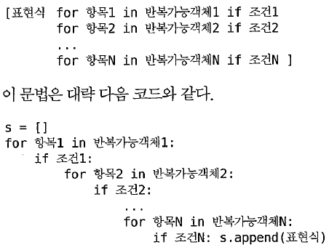
리스트 내포
리스트의 각 아이템에 함수를 적용하고 그 결과를 가지고 새로운 리스트를 생성
중첩된 for루프를 사용하여 순서열에 대해 반복을 수행하기 때문에 순서열은 길이가 서로 같을 필요가 없음
리스트 내포를 사용하여 튜플리스트를 구축할때에는 튜플값을 반드시 괄호로 묶어야함(예 e)

Slide 22
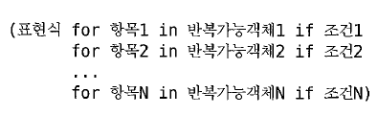
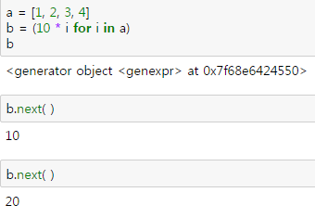
생성기 표현식
리스트 내포와 동일한 계산을 수행하지만 결과를 반복적으로 생성하는 객체
대괄호 대신 괄호를 사용.
리스트 내포 – 실제로 결과 데이터를 담은 리스트를 생성
생성기 표현식 – 단순히 필요할때 데이트를 어떻게 생성하는지를 알고 생성기를 반환(메모리 효율 향상)

Slide 23

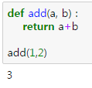

Lambda 연산자
Lambda문을 사용하여 익명함수를 사용
주로 비교적 간단한 기능의 함수가 컨테이너의 요소로 들어가는 경우 혹은 다른 함수의 인자로 함수를 넘겨줄 필요가 있을 때 사용
익명 함수의 기능은 일반 함수보다도 훨씬 제한적이고 익명 함수로 할 수 있는 것은 일반 함수로도 모두 할 수 있음
args는 콤마로 분리된 인수목록이고,
expression은 인수와 관련된 표현식

Slide 24
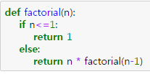
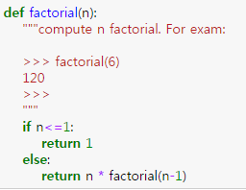
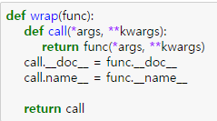
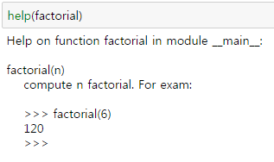
재귀 / 문서화 문자열
재귀함수의 예
문서화 문자열의 예
호출의 깊이에 제한 : 1000
함수 이름과 문서화 문자열을 가져오도록 장식자 함수를 작성
문서화 문자열은 함수의 __doc__ 속성에 저장되고 주로 IDE에서 대화식 도움말을 제공하는데 사용

Slide 25
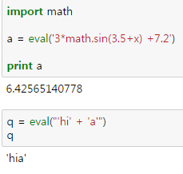
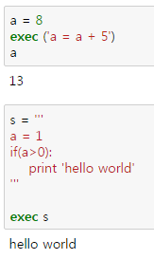
eval( ), exec( )
Eval( ) – 표현식을 담은 문자열을 실행하고 그 결과를 반환
Exec ( ) – 임의의 파이썬 코드를 담은 문자열을 실행

Slide 26
Title
Thank you

